Slide 1

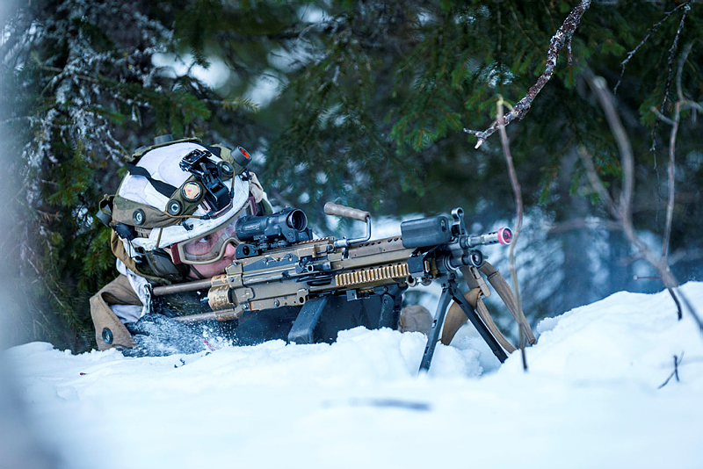

Elcan 1,5-6x
MINIMI 7,62 Instruktørkurs

Slide 2
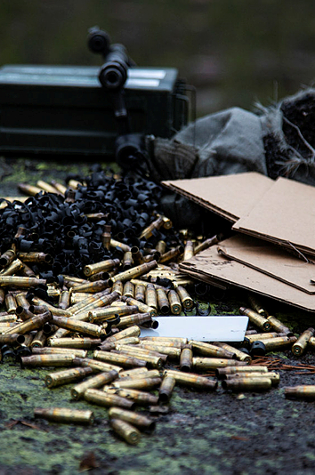
Agenda
Tekniske data
Kulebanekompensator
Avstandsbedømmelse
Innskyting

Slide 3
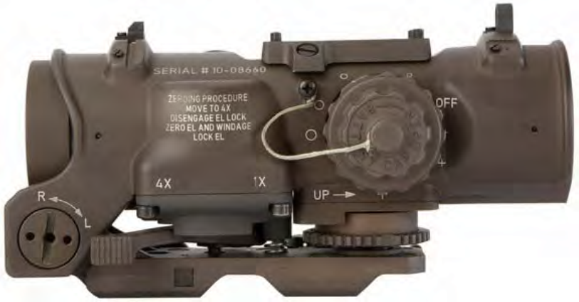
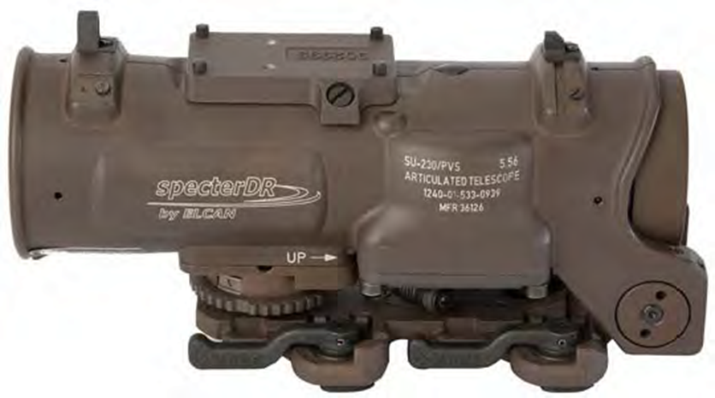
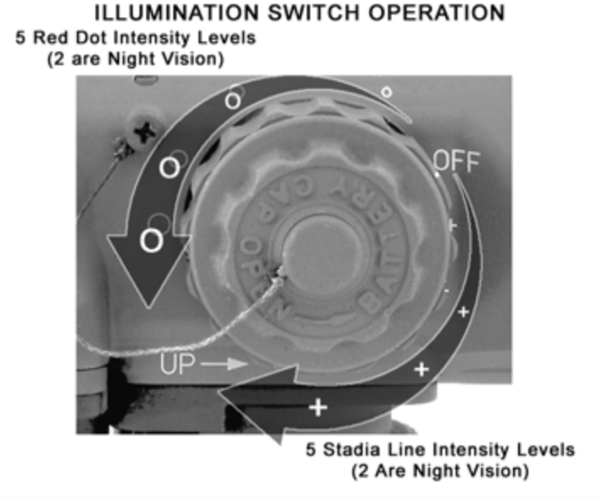
Elcan 1-4x (5.56)

Slide 4
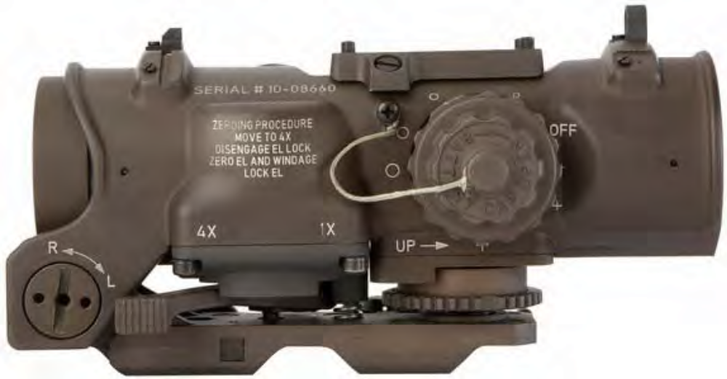
Retikkel/rød-punkt bryter
Fremre regnsikte
Batterilokk
Sidejusteringsskrue
Høydejusteringsratt
FOV spake

Slide 5

Lås for høydejustering
Låsehendler

Slide 6
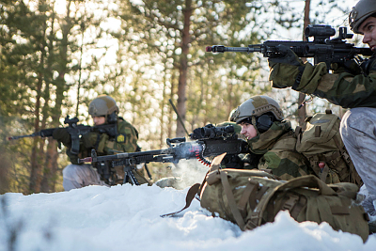
Elcan vs Aimpoint

Slide 7
Elcan vs Aimpoint
Fordeler ved å nytte ELCAN over Aimpoint er:
Hurtig bytte mellom 1 og 4/1,5 og 6 ganger forstørrelse
Kulebanekompensator og avstandsbedømmelse – høyere sannsynlighet for førstebygetreff
Ikke avhengig av batteri for å fungere
Meget god optisk kvalitet
Fordeler med å benytte aimpoint over ELCAN er:
Mulighet for å justere størrelsen på rødpunkt – lettere å treffe små mål
Lavere vekt
Mindre ømfintlig for parallaksefeil og dugg
Noen skyttere rapporter at det er lettere å sikte underveis i bygen med aimpoint

Slide 8
Teknisk data Elcan 1,5-6x
Forstørrelse: 1,5x - 6x
Field of View: 16°/ 4°
Øyeavstand: 70mm
Siktejusteringsmuligheter: ±60 MOA
Justeringsverdi: ½ MOA
Weight: 700 Gram
Rødpunkt: 6/1.5 MOA

Slide 9
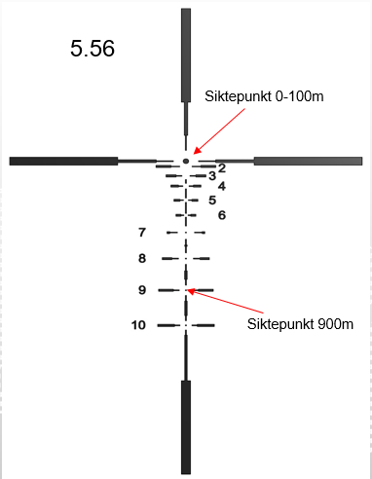
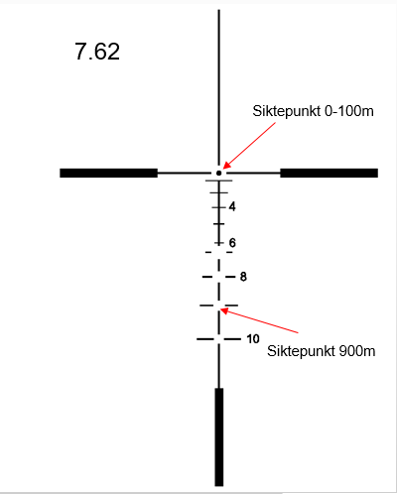
Kulebanekompensator

Slide 10
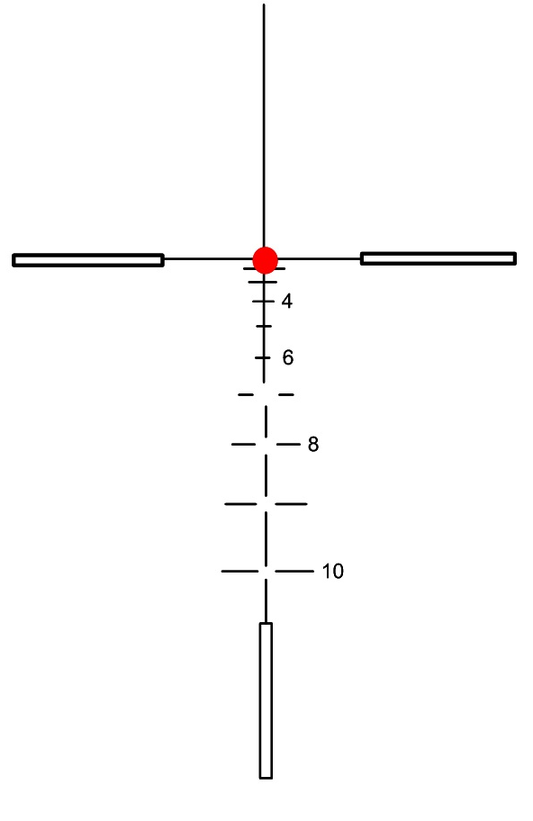
Avstandsbedømmelse ved hjelp av Elcan
200-600m: Bredden på streken tilsvarer
en målbredde (48cm)
700-1000m:
Avstanden mellom de
strekene tilsvarer to personellmål (96cm)

Slide 11
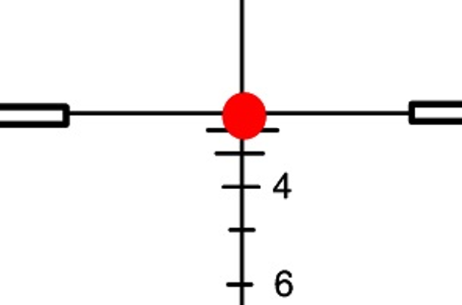
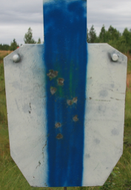
Hva er avstanden?

Slide 12


Slide 13
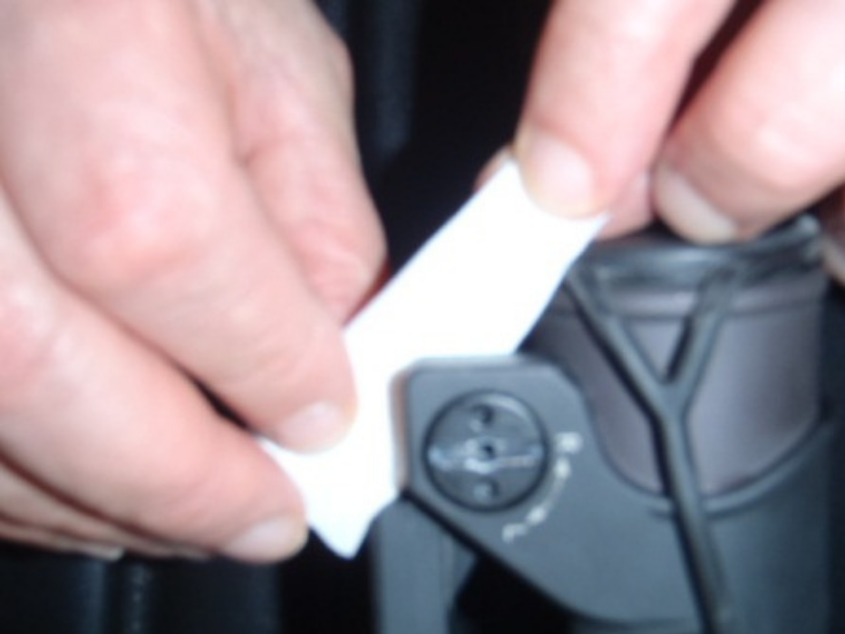
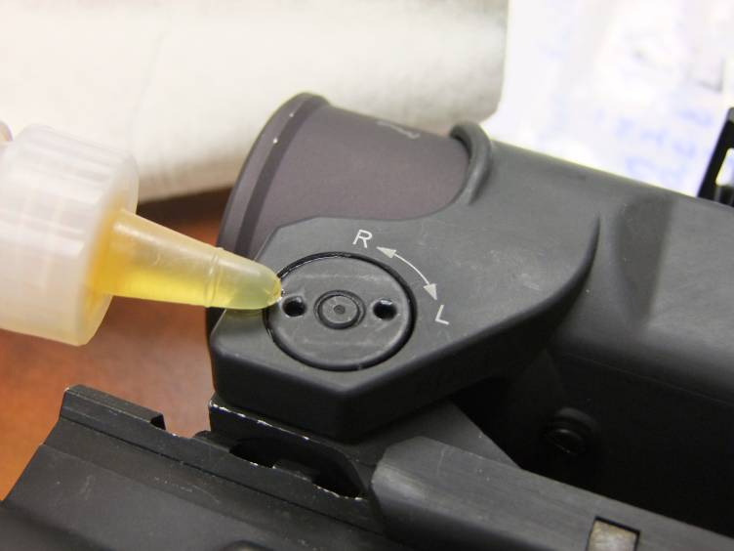
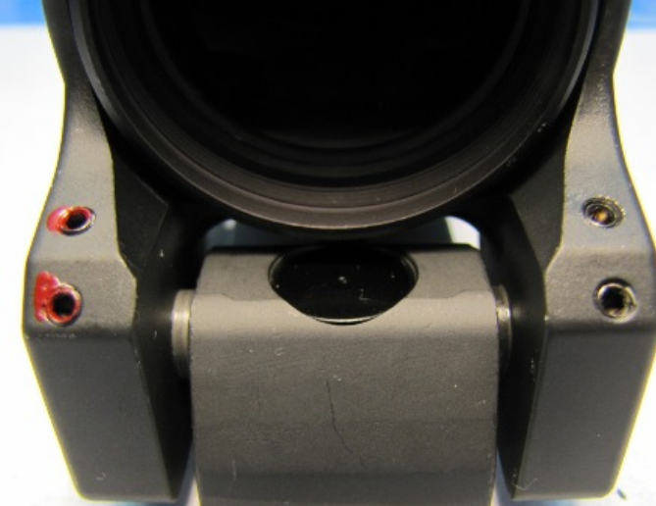
Vedlikehold av Elcan

Slide 14
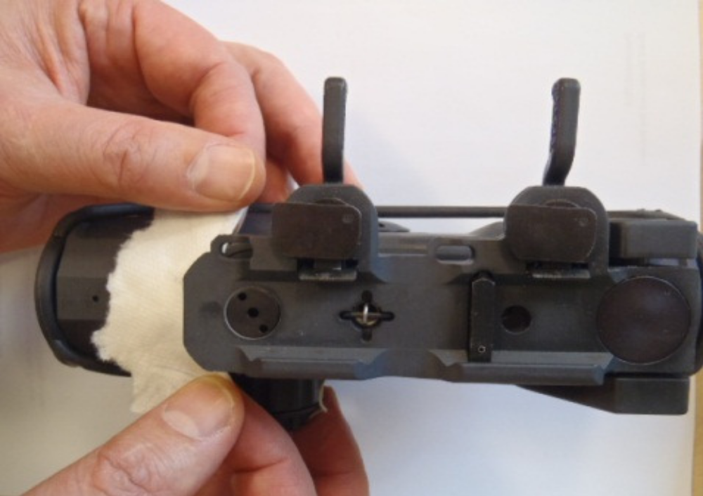
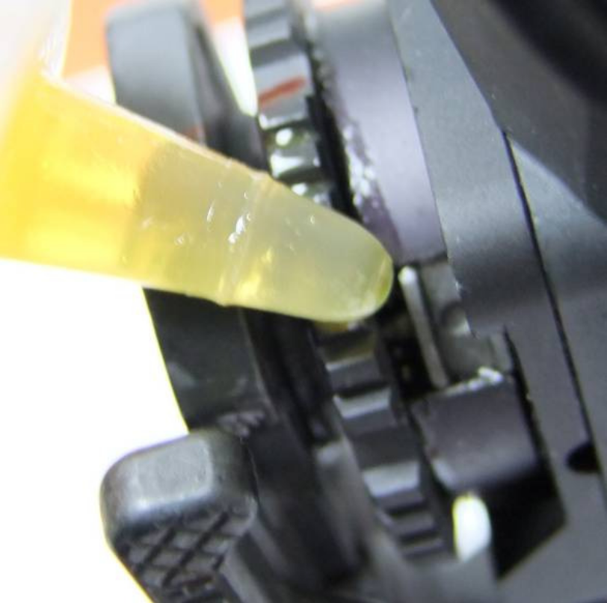
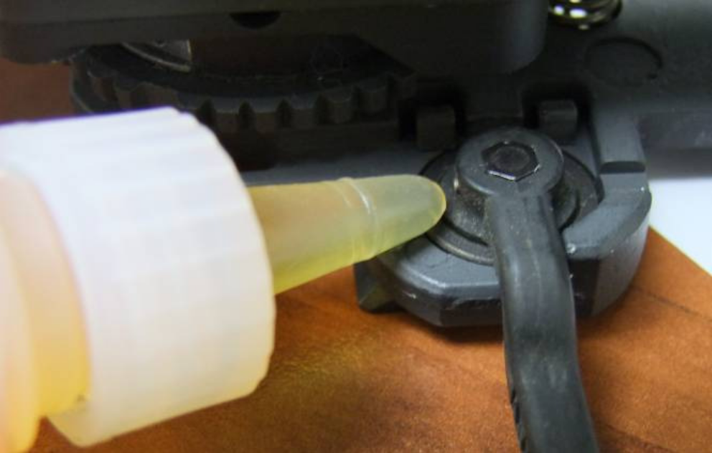
Vedlikehold av Elcan

